Slide 1
Infrastruktura Big Data

Slide 2
Agenda
Datasets
RDDs

Slide 3
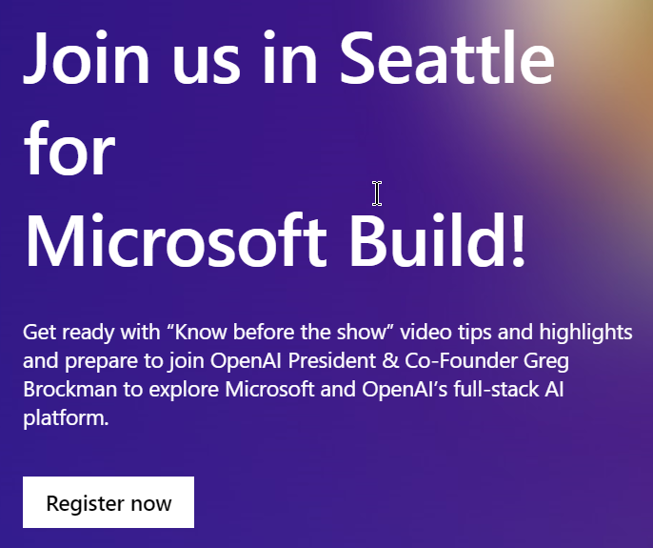
Notes:
https://build.microsoft.com/en-US/home

Slide 4
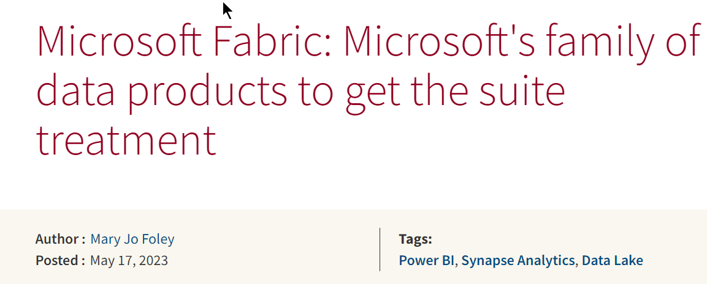
Plotki
https://www.directionsonmicrosoft.com/blog/2023-05-17/microsoft-fabric-microsofts-family-data-products-get-suite-treatment

Slide 5
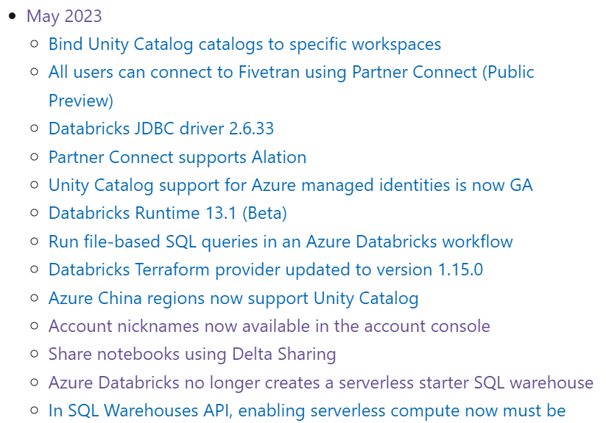
Azure Databricks platform release notes
Notes:
https://learn.microsoft.com/en-us/azure/databricks/release-notes/product/

Slide 6
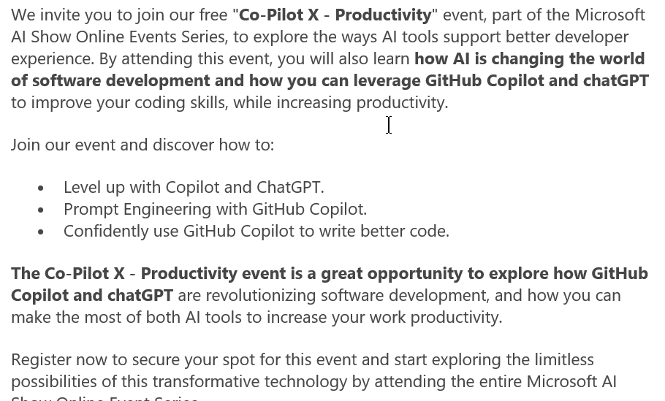
https://developer.microsoft.com/en-us/reactor/events/19860/?ocid=eml_pg400418_gdc_comm_mw&mkt_tok=MTU3LUdRRS0zODIAAAGLzG8TkWSuR_dZQhpv0yVfw1MlAhfKjK9gZsE3JA1407i8ZVkbaWqYRu8teoHwkwgh6v-wn2Rh6SRqpj2YHlW5_j6P_lKrkRXDhSq3ZI_-t2UJfVgwSD_56kB2
Notes:
https://developer.microsoft.com/en-us/reactor/events/19860/?ocid=eml_pg400418_gdc_comm_mw&mkt_tok=MTU3LUdRRS0zODIAAAGLzG8TkWSuR_dZQhpv0yVfw1MlAhfKjK9gZsE3JA1407i8ZVkbaWqYRu8teoHwkwgh6v-wn2Rh6SRqpj2YHlW5_j6P_lKrkRXDhSq3ZI_-t2UJfVgwSD_56kB2

Slide 7
Datasets

Slide 8
DataSet vs DataFrame
DataFrame w Scali jako alias dla kolekcji generycznego obiektu Dataset[Row], Row jest ogólnym beztypowym obiektem JVM, w którym możesz trzymać różne typy pól.
Dataset (strongly types) obiekty JVM w Scali lub klasa w Javie. Każdy zbiór danych [w Scali] ma również (untyped view) widok o nazwie DataFrame, który jest zestawem danych wiersza.
DataFrame – Python, R (typy domyślne podczas wykonania)
Dataset – Scala, Java (typy podczas kompilacji)

Slide 9

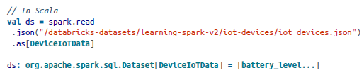
Tworzenie/Konwersja Datasets

Slide 10
DataFrames vs Datasets
Kiedy użyć DataFrames lub Datasets.
Kiedy chcesz żeby Spark robił co mu każesz a nie jak użyj DataFrames lub Datasets.
Jeśli chcesz bezpieczeństwa żeby błędy były wychwycone podczas kompilacji (compile-time type safety) nie masz nic przeciwko tworzeniu case classes Dataset[T], use Datasets.
Dla wyrażeń, filtrów, maps, agregacji, sum, SQL, dostęp do kolumn - DataFrames.
Dla relacyjnych transformacji SQL-like - DataFrames.
Jeśli chcesz wykorzystać serializację Tungsten’s (Encoders) użyj Datasets.
Dla ułatwienia i optymalizacji - DataFrames.
Dla R lub Python użyj DataFrames

Slide 11
Datasets
Podstawa Strukturalengo API
DataFrame to DataSet typu Row
Działają w JVM czyli tylko Java I Scala
Możesz zdefiniować obiekt dla każdego wiersza danych w DataSet. Mogą być przetworzone równolegle przy użyciu funkcyjnych lub relacyjnych operacji np. map(), reduce(), filter(), select(), aggregate()
Silnie typowane (Strongly typed) obiekty
Nie ma możliwości wczytania schematu, trzeba go stworzyć wcześniej. Typy są automatycznie mapowane zgodnie z definicją w case class.

Slide 12
Encoders
Spark has internal data types:
StringType, BinaryType, IntegerType, BooleanType, MapType,
Map to the language-specific data types in Scala and Java during Spark operations.
This mapping is done via encoders
In order to create Dataset[T], where T is your typed object in Scala, you need a case class that defines the object

Slide 13
Kiedy użyć Datasets
Kiedy operacje nie mogą być przetworzone przy użyciu DataFrame.
Kiedy masz specyficzną logikę biznesową, którą chcesz zakodować w specjalną funkcję.
Kiedy zależy ci na “type-safety”, I jesteś w stanie zaakceptować koszt związany z serializacją: Dataset API is type-safe. Operacje, która nie spełniają walidacji typów np odejmowanie dwóch stringów – wyjątek pojawi się podczas kompilacji a nie uruchomienia.
Kiedy chcesz pobrać DataFrames do lokalnego dysku, będą one w wybranym typie klasy co ułatwi manipulacje.
Jednym z popularniejszych scenariuszy jest użycie obu DataFrames i Datasets równocześnie, decydując kiedy będzie lepszy performance a kiedy type-safety.
Chambers, Bill,Zaharia, Matei. Spark: The Definitive Guide: Big Data Processing Made Simple (Kindle Locations 5106-5107). O'Reilly Media. Kindle Edition.

Slide 14
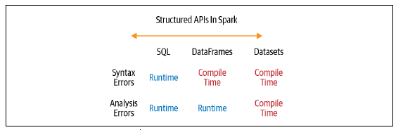
Błędy
Dla wykrycia błędów podczas kompilacji lub wykonania

Slide 15
Datasets Scala Case Class
Zdefiniować Case Class
Niezmienna (Immutable)
Wsparcie dla “pattern matching”
Można porównać jej strukturę a nie odniesienia
Łatwa w manipulacji
https://docs.scala-lang.org/tour/case-classes.html

Slide 16
Datasets
case class Bloggers(id:Int, first:String, last:String, url:String, date:String,hits: Int, campaigns:Array[String])
Porządek (fields) jest ważny
val bloggers = "../data/bloggers.json"
val bloggersDS = spark
.read
.format("json")
.option("path", bloggers)
.load()
.as[Bloggers]
Każdy wiersz to to kolekcja typu Bloggers.

Slide 17
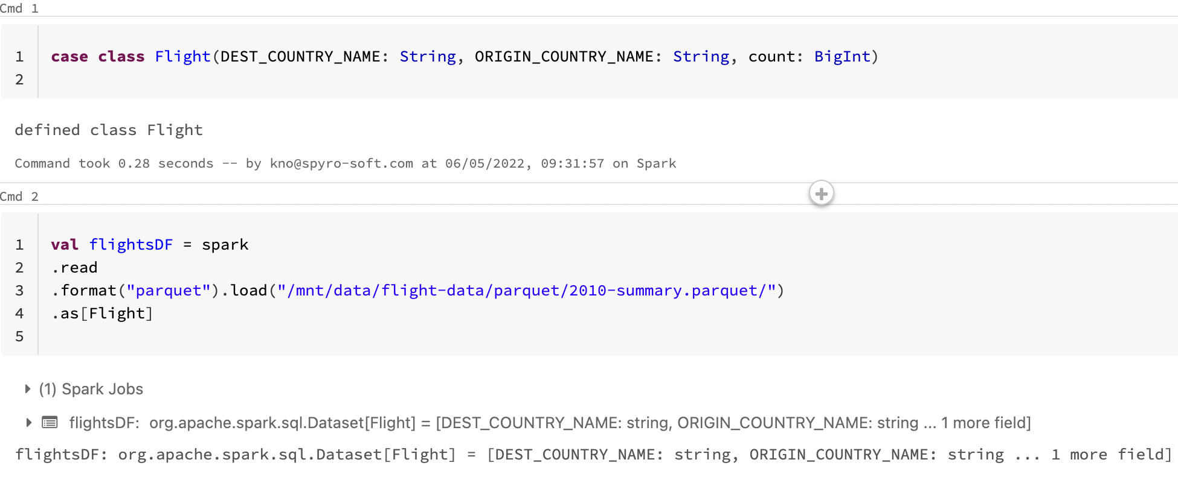

Slide 18
Transformacje
Transformations on Datasets are the same as those that we saw on DataFrames.
In addition to those transformations, Datasets allow us to specify more complex and strongly typed transformations than we could perform on DataFrames.
Manipulate raw Java Virtual Machine (JVM) types.
Chambers, Bill,Zaharia, Matei. Spark: The Definitive Guide: Big Data Processing Made Simple (Kindle Locations 5171-5172). O'Reilly Media. Kindle Edition.

Slide 19

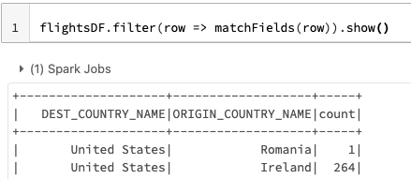
Generyczne funkcje
Kiedy definiujesz funkcje (nie UDF) to wymuszasz na Sparku żeby ją wykonał na każdym wierszu w Dataset.
Dla prostych filtrów preferowane jest użycie wyrażeń SQL.

Slide 20
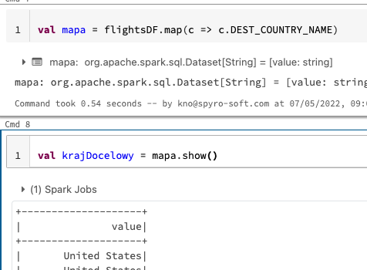
Mapowanie
Możemy wyciągać poszczególne wartości z każdego wiersza.

Slide 21
Łączniki (joins)
W DataSet są dodatkowe metody np joinWith () – tworzy zagnieżdżone sety, każda kolumna reprezentuje jeden Dataset. Przydatne w tworzenie zaawansowanych filtracji czy map.
Możesz użyć normalnego Joina (zwróci DataFrame)

Slide 22
Grupowanie I agregacje
Agregacje podlegają tym samym standardom, te same funkcje będą działać co na DataFrame (groupBy, rollup, cube) ale zwrócą DataFrame (tracisz Dataset).
Jeśli chcesz otrzymać Dataset to użyj groupByKey(funkcja)
uwaga taka funkcja nie może być zoptymalizowana przez Spark
Grupowanie z kluczem daje Ci możliwość wykonania funkcji na poszczególnych grupach (Klucz Wartość)

Slide 23
Rdd

Slide 24
RDD API
https://spark.apache.org/docs/latest/rdd-programming-guide.html
Przełączanie pomiędzy Dataframe/Dataset/RDD.
df.rdd.

Slide 25
Kiedy użyć
Jeśli korzystasz z zewnętrznego pakietu, który został napisany przy użyciu RDD (Resilient Distributed Datasets)
Jeśli musisz zintegrować Spark z innymi frameworkami, które nie obsługują DataFrame API.
Możesz zrezygnować z optymalizacji kodu, wydajnego wykorzystania przestrzeni i korzyści wynikających z wykorzystania DataFrame i Dataset.
Chcesz dokładnie wskazać Sparkowi, jak wykonać zapytanie.
Możesz wykonywać niestandardowe operacje mapowania, filtrowania, redukcji.
Niskopoziomowa optymalizacja: Jeśli potrzebujesz dokładnej kontroli nad sposobem, w jaki dane są przechowywane i przetwarzane dane

